Slide 1
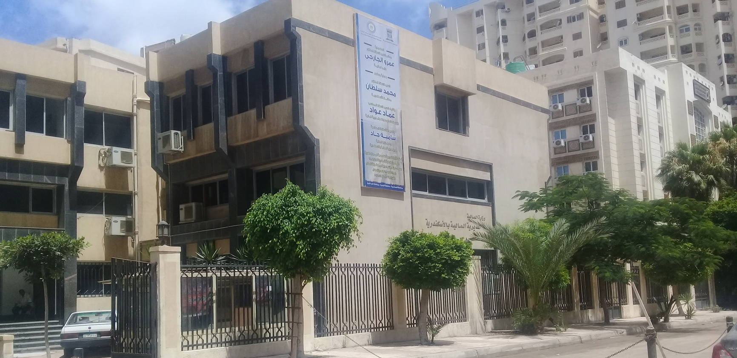
انجازات المديريه الماليه
بالاسكندريه

Slide 2
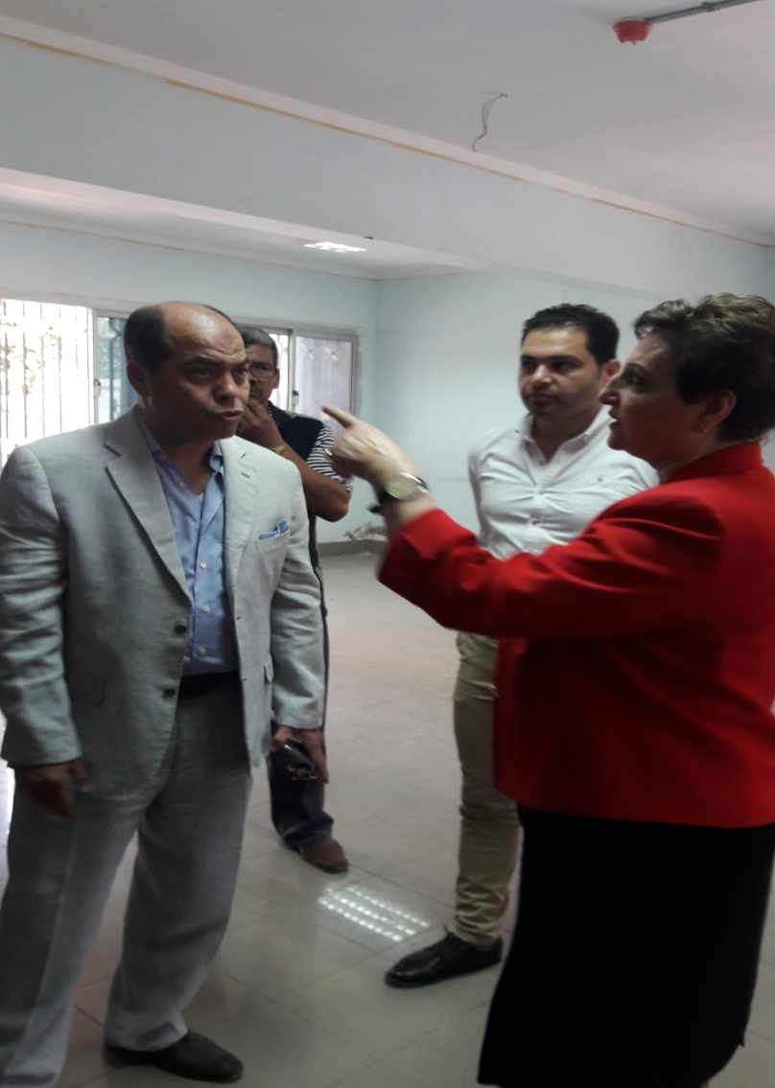
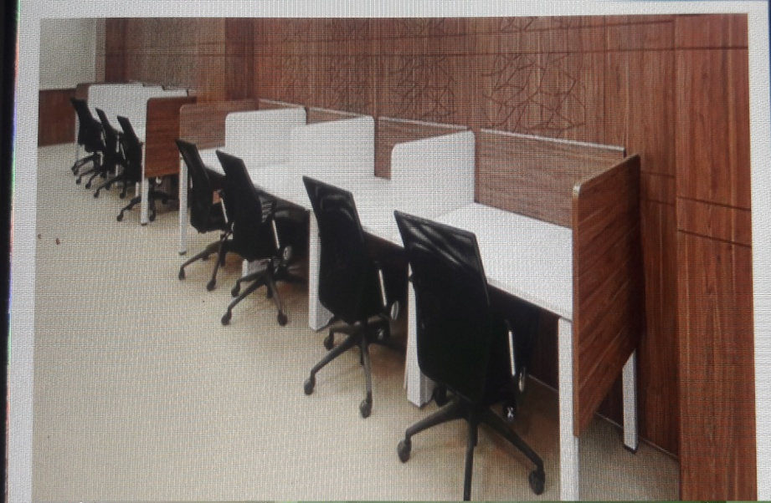
يتم التجهيز لانشاء قاعه مجهزه للتدريب والمؤتمرات
بسعه 56 فرد ومجهزه بانظمه
الكترونيه حديثه للصوت واجهزه
عرض علي احدث الامكانيات
يتم تجهيز معمل للحاسب الالى للتدريب
ولتفعيل البرامج المستخدمه بالمديريه الماليه
وتنشيط وتفعيل منظومه الدفع الالكترونى
والوقوف علي حل مشكلات اوامر الدفع الالكترونى
وعقد ورش العمل مع بشركه التفعيل ومدربي GF
لمنظومه الدفع الالكترونى بسعه 20 جهاز للحاسب الالى

Slide 3
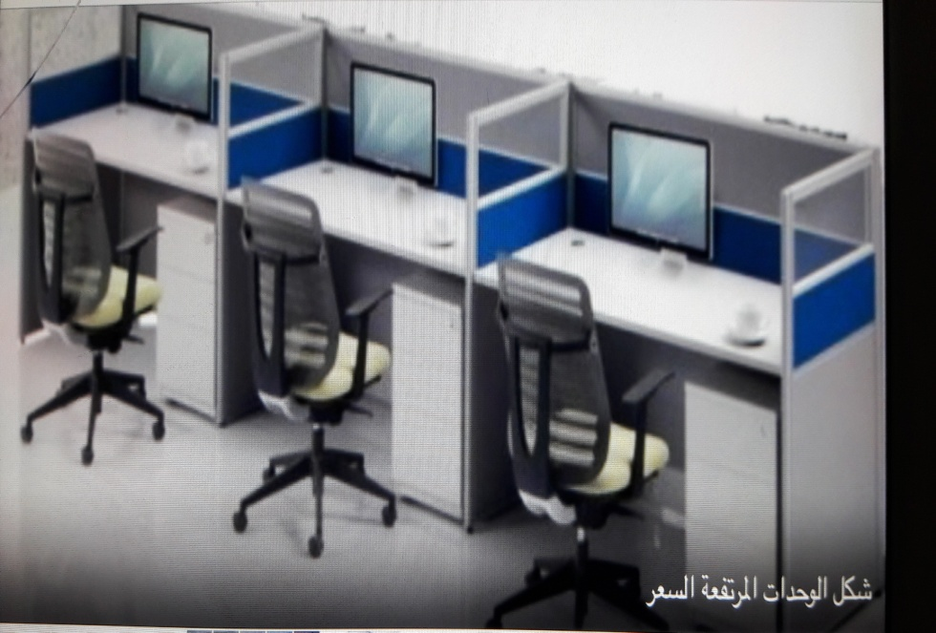
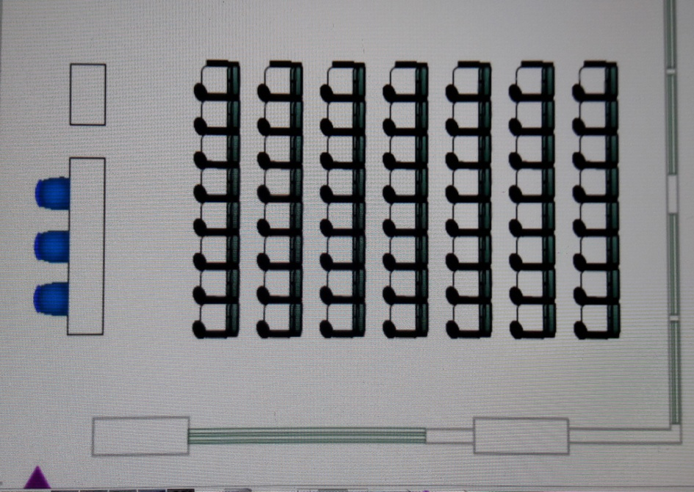
التدريب ومركز المعلومات
حيث تم انشاء بالمديريه الماليه بمكتب السيد رئيس الاداره المركزيه مدير المديريه الماليه ويتم من خلاله التنسيق للدورات المنعقده من فبل مركز تدريب الوزاره
الدورات المتخصصه بالقاهره
دورات الغات بالاسكندريه والقاهره
دورات خارجيه خارج الجمهوريه
وقد تم الترشيح لكل الدورات المتاحه وتم اجتيازها بتفوق من قبل المتدربيين المرشحين ومنها دورات TOT
البرنامج الرئاسى دوات الحاسب الالى دورات GF المشاركه بمشروع التوئمه الاسباني المصرى المشترك ( تحسين مهنه المحاسب والمراجع المالي) بوزاره الماليه

Slide 4
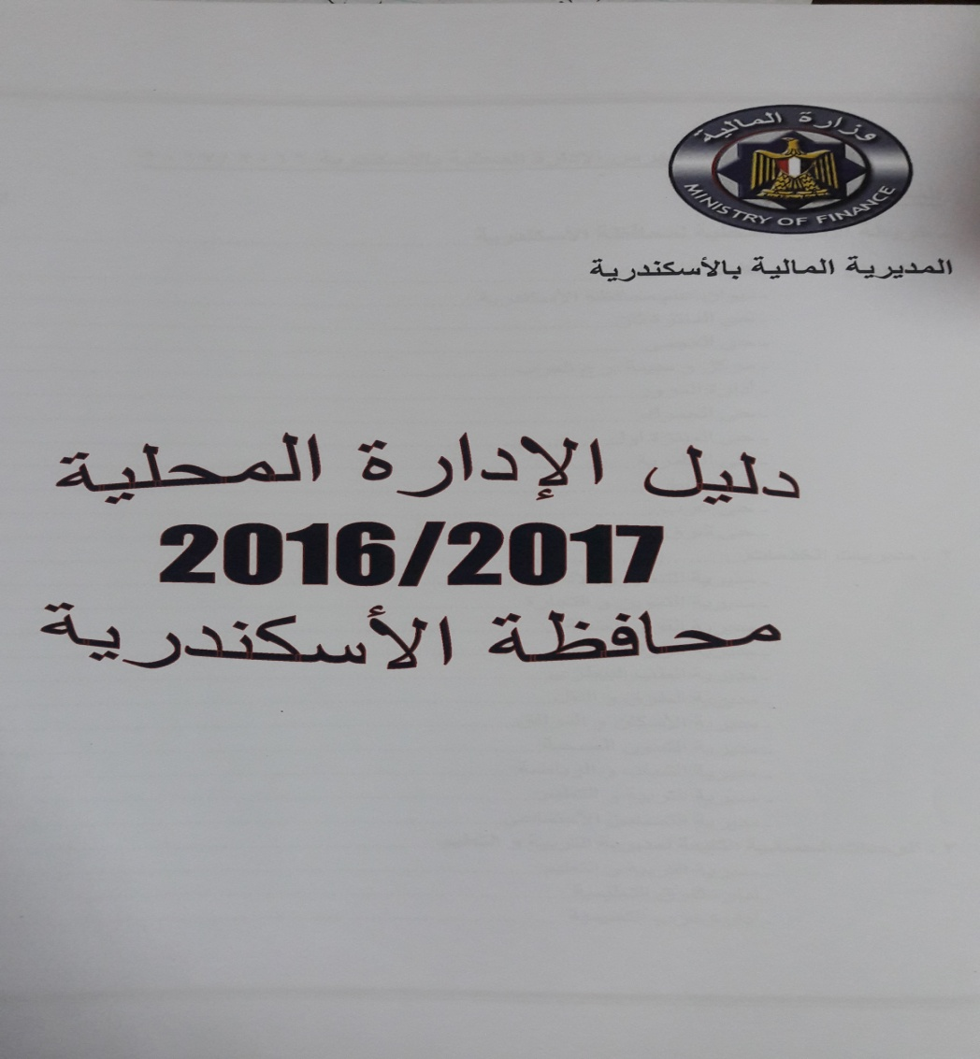
إعداد دليل الإدارة المحلية 2017/2016
محافظة الإسكندرية

